Slide 1

Luis Zepeda Mir
-Jehová, el Juez de las Naciones-

Slide 2
“Visión de Abdías. Jehová el Señor ha dicho así en cuanto a Edom: Hemos oído el pregón de Jehová, y mensajero ha sido enviado a las naciones. Levantaos, y levantémonos contra este pueblo en batalla” (1.1).

Slide 3
-¿QUIÉN FUE ABDÍAS?- Abdías (Significa “Siervo de Jehová” en hebreo). Este es el libro más breve del Antiguo Testamento. -Por las situaciones reveladas en su libro, se cree que vivió muy cerca de los tiempos de la destrucción de Jerusalén por Babilonia (586 a.C.)

Slide 4
-¿QUIÉN FUE EDOM?- Edom (Significa “Rojo” en hebreo)

Slide 5
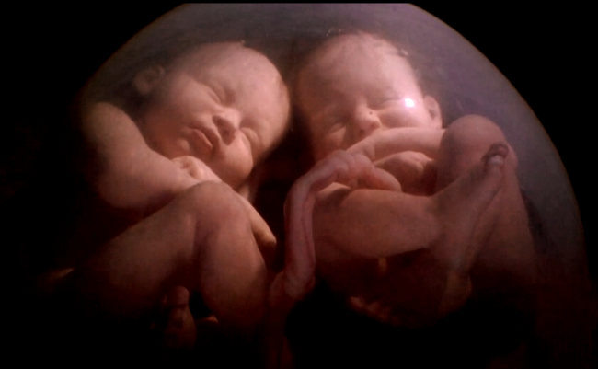
-CONTEXTO CULTURAL- Génesis 25.21-26 – Nacimiento de Esaú y Jacob. Ya hay una enemistad desde el vientre de su madre.
De Jacob
Saldrá Israel
De Esaú
Saldrá Edom

Slide 6
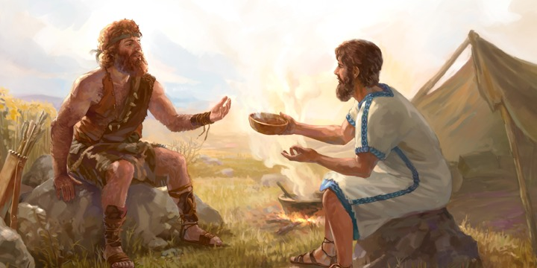
-CONTEXTO CULTURAL- Génesis 25.27-34 – Esaú desprecia la primogenitura. Jacob le compra este derecho por un plato de lentejas.
¡De aquí comienzan los problemas!
¡De aquí comienza una rivalidad eterna!

Slide 7
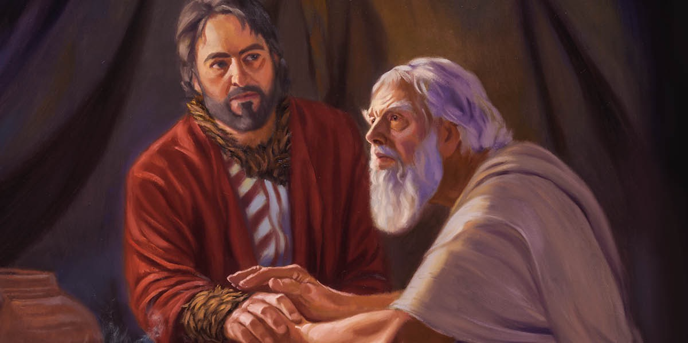
-CONTEXTO CULTURAL- Génesis 27.1-40 – Isaac bendice a Jacob.
Jacob con Rebeca, engañaron a Isaac y robaron la bendición de Esaú.

Slide 8
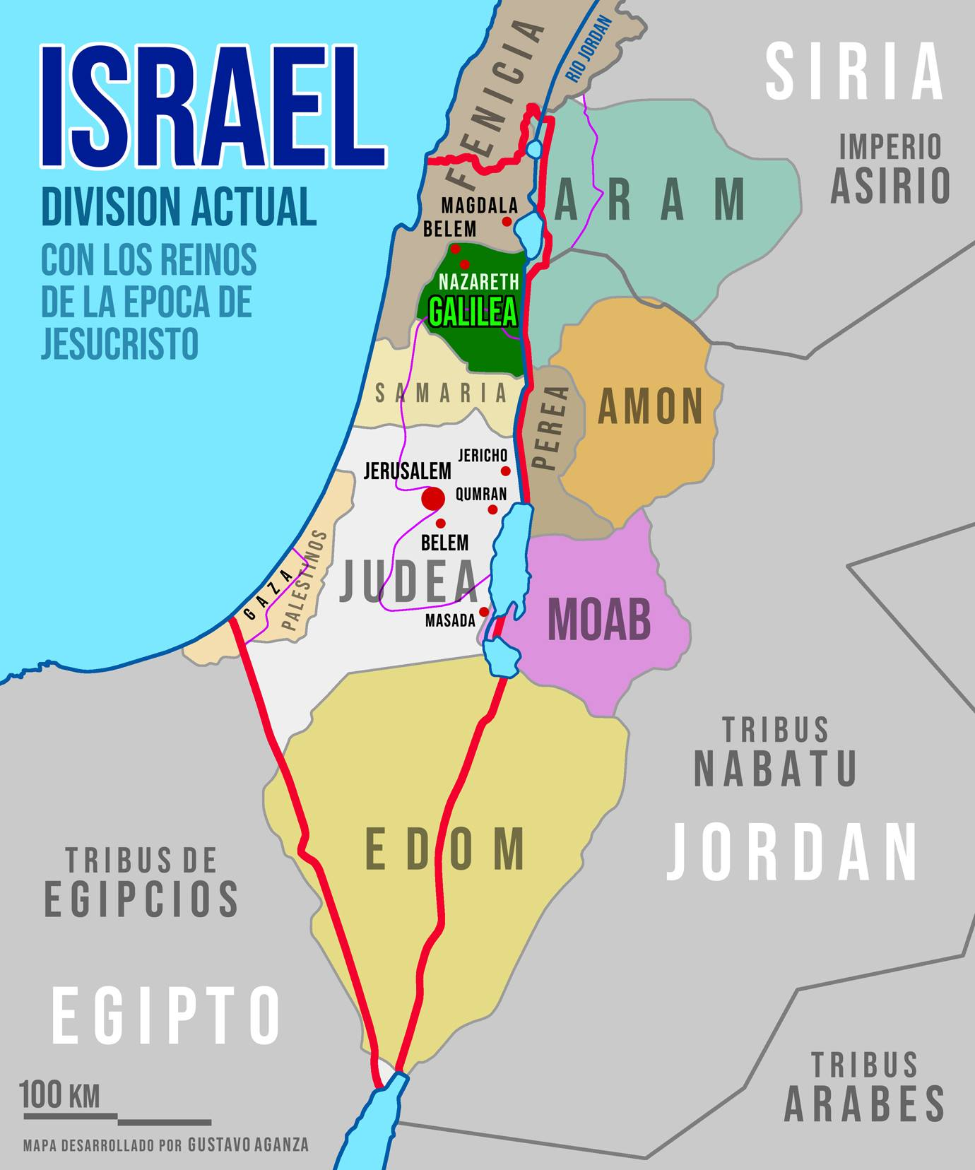

Slide 9
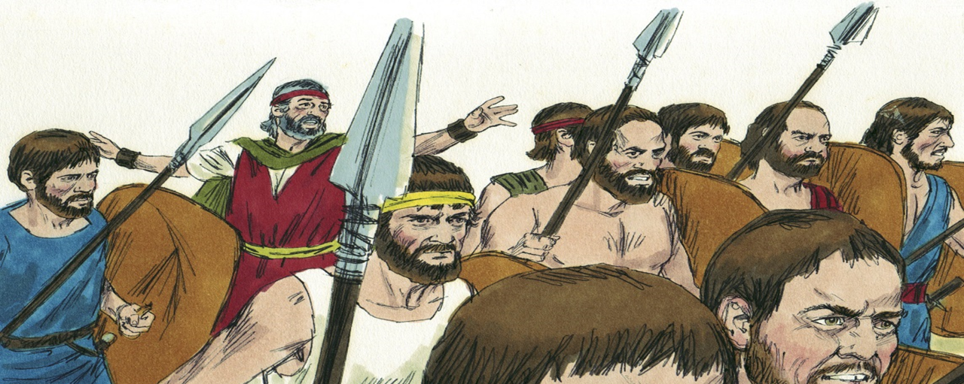
-CONTEXTO CULTURAL- Números 20.14-21 – En el tiempo del Éxodo, Edom no dejo pasar a Israel para ir a la tierra de prometida.
¡Han pasado cientos de años y sigue la rivalidad!

Slide 10
“Así ha dicho Jehová: Por tres pecados de Edom, y por el cuarto, no revocaré su castigo; porque persiguió a espada a su hermano, y VIOLÓ TODO AFECTO NATURAL; y en su furor le ha robado SIEMPRE, y PERPETUAMENTE HA GUARDADO EL RENCOR” (Amos 1.11).

Slide 11
-El Juicio de Dios para Edom- “Oh Jehová, recuerda contra los hijos de Edom el día de Jerusalén, Cuando decían: Arrasadla, arrasadla Hasta los cimientos” (Salmo 137.7). “Gózate y alégrate, hija de Edom, la que habitas en tierra de Uz; Aun hasta ti llegará la copa; te embriagarás, y vomitarás. Se ha cumplido tu castigo, oh hija de Sion; Nunca más te hará llevar cautiva. Castigará tu iniquidad, oh hija de Edom; Descubrirá tus pecados” (Lamentaciones 4.21-22).

Slide 12
-El Juicio de Dios para Edom- “Así ha dicho Jehová el Señor: Por lo que hizo Edom, tomando venganza de la casa de Judá, pues delinquieron en extremo, y se vengaron de ellos; por tanto, así ha dicho Jehová el Señor: Yo también extenderé mi mano sobre Edom, y cortaré de ella hombres y bestias, y la asolaré; desde Temán hasta Dedán caerán a espada. Y pondré mi venganza contra Edom en manos de mi pueblo Israel, y harán en Edom según mi enojo y conforme a mi ira; y conocerán mi venganza, dice Jehová el Señor” (Ezequiel 25.12-14).

Slide 13
-PROPOSITO E IDEA CENTRAL DEL LIBRO- Abdías nos habla de la destrucción de Edom por su abuso contra Judá. Básicamente, Edom no había actuado como debería haber actuado un hermano. Y por consecuencia Dios les daría el pago, sería destruido y no quedaría nada. A este día de la destrucción se le llama en 1.15 “el día de Jehová”. Nadie podría ayudar a Edom. Y por la misericordia de Dios, Judá y todo Israel sería restaurada.

Slide 14
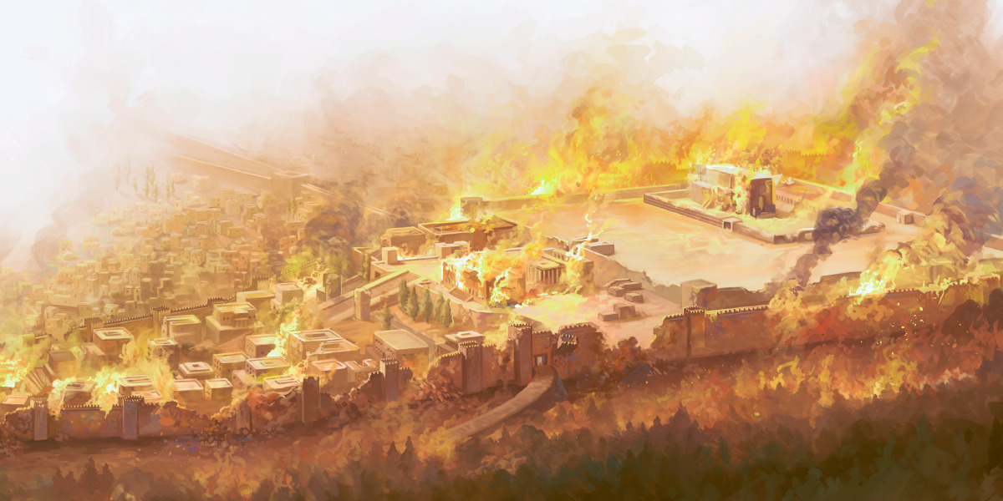
Año 586 a.C. – Babilonia destruye a Jerusalén y su templo.

Slide 15
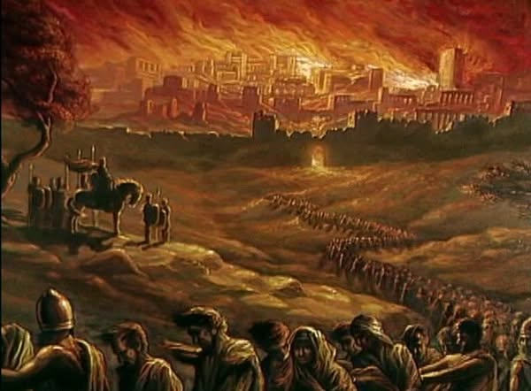
Año 586 a.C. – Israel destruido como nación y enviado a la deportación a Babilonia. ¡Edom viendo todo esto!

Slide 16
-PROPOSITO E IDEA CENTRAL DEL LIBRO- -El tema general de Abdías es JEHOVA, COMO EL JUEZ Y REY DE TODAS LAS NACIONES (1.1, 15-16, 21). -El tema central de Abdías es LA JUSTA RETRIBUCIÓN DE DIOS (1.15).

Slide 17
-ESTRUCTURA DEL LIBRO- (1) ADVERTENCIA DE LA DESTRUCCIÓN DE EDOM - (1.1-9). (2) LOS MOTIVOS DE LA DESTRUCCIÓN DE EDOM - (1.10-14). -Fueron 4 los motivos que Dios esgrimió del porque Edom seria destruida… (1) Falta de COMPASIÓN por su prójimo (1.11). (2) Se BURLO de la calamidad de su prójimo (1.12). (3) Se APROVECHARON de la calamidad de su prójimo (1.13). (4) Quiso DESTRUIR a su prójimo (1.14). (3) EL JUICIO DE DIOS Y LA RESTAURACIÓN DE ISRAEL - (1.15-21).

